Slide 1
Intelligence Artificielle (IA)
Apprentissage supervisé -
Groupe des étudiants : M1
Ayoub KARINE
E-Mail : ayoub.karine@isen-ouest.yncrea.fr
Numéro de bureau : A214

Slide 2
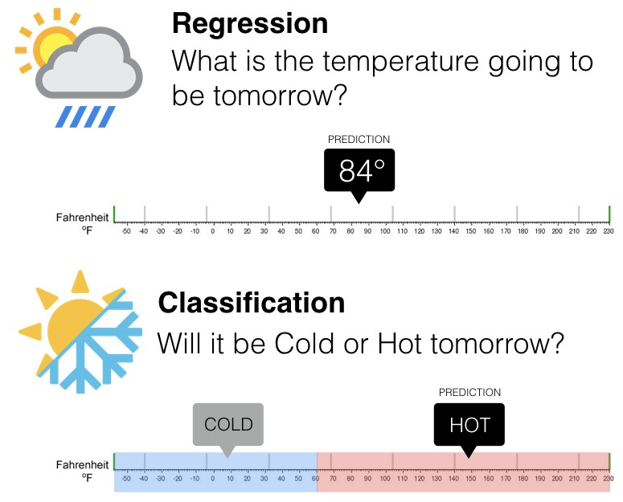
Apprentissage supervisé
Apprentissage supervisé : les données d'apprentissage, utilisant comme input de l'algorithme, contiennent la solution désirée (= classes = labels)
Classification :
Régression :
 | Régression | Classification
Nature des classes | valeurs continues | valeurs discrètes bien prédéfinies
Evaluation | Root Mean Squared Error, Mean Absolute Error, ... | Taux de classification, précision, rappel, F1_score, ...

Slide 3
Régression

Slide 4
Régression
Quelques méthodes de régression :
Régression linéaire
Arbre de décision
Arbre aléatoire
….

Slide 5
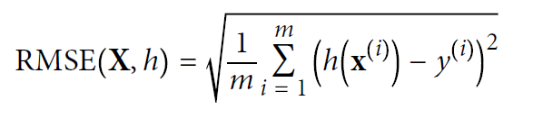
Régression
Quelques méthodes de régression :
Régression linéaire
Arbre de décision
Arbre aléatoire
….
Evaluation des méthodes de régression :
Root Mean Square Error (RMSE)
….
m : le nombre d'instances
y : classe réelle
X : tous les features
h : fonction de décision
h(x) : classe prédite par le classifieur

Slide 6
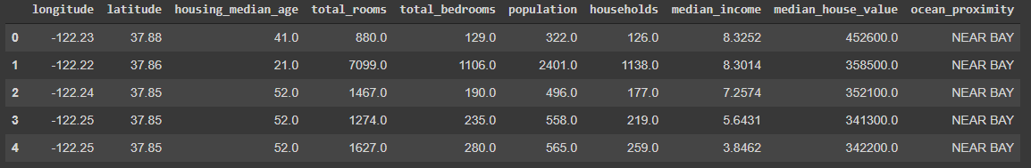
TP1
Objectif : prédiction du prix des maisons
longitude
latitude
housing_median_age total_rooms
total_bedrooms
population
households
median_income ocean_proximity
Méthode de régression
median_house_value
Exemple de quelques instances de la base de données :

Slide 7
TP1
Objectif : prédiction du prix des maisons
longitude
latitude
housing_median_age total_rooms
total_bedrooms
population
households
median_income ocean_proximity
Méthode de régression
median_house_value
Exemple de quelques instances de la base de données :

Slide 8
Classification

Slide 9
Classification
Types de méthodes de classification :
Classification binaire = une parmi 2 classes par instance
instance
C1 | C2

Slide 10
Classification
Types de méthodes de classification :
Classification binaire = une parmi 2 classes par instance
Classification multi-classes = une parmi plusieurs classes par instance
instance
C1 | C2
instance
C1 | …. | Ca | …. | Ck

Slide 11
Classification
Types de méthodes de classification :
Classification binaire = une parmi 2 classes par instance
Classification multi-classes = une parmi plusieurs classes par instance
instance
C1 | C2
instance
C1 | …. | Ca | …. | Ck
Classification multi-labels = plusieurs labels binaires par instance
1er label
0 | 1
instance
.
.
.
1 | …. | 0
qth label
0 | 1

Slide 12
Classification
Types de méthodes de classification :
Classification binaire = une parmi 2 classes par instance
Classification multi-classes = une parmi plusieurs classes par instance
instance
C1 | C2
instance
C1 | …. | Ca | …. | Ck
Classification multi-labels = plusieurs labels binaires par instance
Classification multi-outputs = plusieurs labels multi-classes par instance
1er label
1er label
C1 | … | Ca | …. | Cb | Ck
0 | 1
instance
.
.
.
instance
.
.
.
Ca | …. | Cb
1 | …. | 0
qth label
qth label
0 | 1
C1 | … | Ca | …. | Cb | Ck

Slide 13
Classification
Types de méthodes de classification :
Classification binaire
Classification multi-classes
Classification multi-labels
Classification multi-outputs
Quelques méthodes de classification :
Algorithme du gradient stochastique
Support Vector Machines
K-plus proche Voisin
…

Slide 14

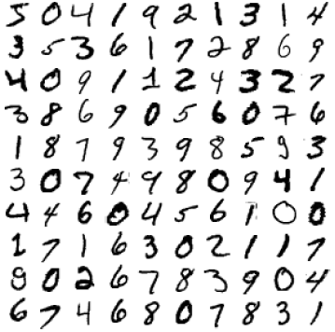
TP2
Objectif :
Méthode de classification
5
Exemple de quelques instances de la base de données MNIST :

Slide 15
Evaluation des méthodes de classification
Matrice de confusion d'une classification binaire :
Classes prédites
 | Negative | Positive
Negative | True Negative (TN) | False Positive (FP)
Positive | False Negative (FN) | True Positive (TP)
Classes réelles

Slide 16
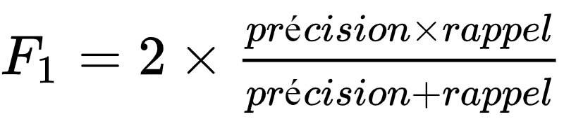
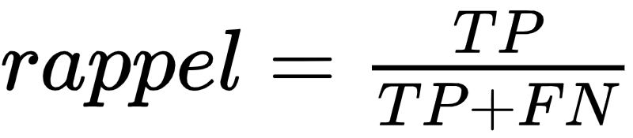
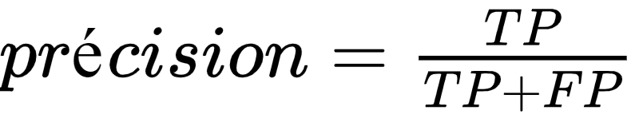
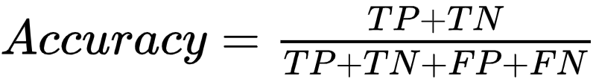
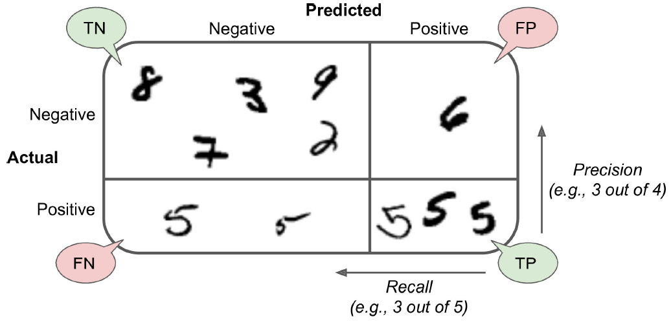
Evaluation des méthodes de classification
Métriques calculées à partir de la matrice de confusion :
Exemple de 5-detector (classification binaire) :
Classes prédites
 | Negative | Positive
Negative | True Negative (TN) | False Positive (FP)
Positive | False Negative (FN) | True Positive (TP)
Classes réelles
 | classe Non-5 | classe 5
classe Non-5 | 5 | 1
classe 5 | 2 | 3

